Slide 1
SAPA
Præsentation til medarbejdere
i kommunen
April 2016
Notes:
Denne præsentation er tiltænkt lokal brug i kommunen, når man skal præsentere SAPA for medarbejderne.
Man bør udvælge de slides, som er relevante ift. den lokale drøftelse. Bagerst findes slides med spørgsmål som kan være genstand for en drøftelse i medarbejdergruppen eller man kan bruge den involverende øvelse ”Forandringens dobbelte bogholderi – en involverende øvelse”, der ligger i dokumentbiblioteket:
https://share-komm.kombit.dk/P011/Delte%20dokumenter/Forms/SapaKontakt.aspx
SAPA-projektet og pilotkommunerne udgiver endvidere to andre SAPA-præsentationer, som henvender sig til hhv. topledelsen og chefer/mellemledere. Brug evt. også udvalgte slides fra disse præsentationer.

Slide 2

Udvælg slides
Du kan udvælge netop de slides, der giver mening ift. din målgruppe og din kommune.
Vær opmærksom på, at vi har publiceret 3 varianter af SAPA-grundfortælling, der er målrettet forskellige grupper hhv. topledelse, fagchefer/mellemledere og medarbejdere.
Supplér slides
Suppler gerne præsentationen med ekstra slides relevante for din kommune. F.eks. lokal tidsplan eller lokale forventede gevinster med SAPA.
Se speakers notes
Uddybende kommentarer og baggrundsinformation til slides findes i speakers notes, hvor det er relevant. Orienter dig derfor i disse, før du holder præsentationen.
Før du bruger denne præsentation
Notes:
NB: Denne slide skal slettes, inden du holder præsentationen. Den er kun med for at give dig en vejledning i, hvordan du benytte præsentationen.

Slide 3

Indhold
Hvad er SAPA?
Gevinsterne ved SAPA
SAPA i forskellige fagområder
Spørgsmål til debat/refleksion

Slide 4
Hvad er sapa?
Notes:
SAPA er en del af monopolbruddet, og er det projekt, som skal konkurrenceudsætte KMD Sag. Det forventede antal slutbrugere af SAPA er 30.000-50.000, og mulighederne med løsningen er mange, og afhænger af den enkelte kommunes ambitionsniveau.

Slide 5
KMD Sag
SAPA-projektet
(KMD Sag Basis & Journal, ej EDH)
?
SAPA-løsningen
SAPA
Overblik
SAPA
Advis
Person- og sagsoverblik
?
Sagsbehandling
og sagsstyring
Sagsbærende løsninger
(Fagsyst. & ESDH)
Infrastruktur
?
Fælleskommunale
Støttesystemer
& Serviceplatform
Notes:
På dette slide vises i venstre side opbygningen i KMD Sag, mens man til højre side kan se, hvordan SAPA-projektet konkurrenceudsætter KMD Sag (SAPA-løsningen omfatter ‘SAPA Overblik’ og ‘SAPA Advis’).
KMD Sag består af
Person- og sagsoverblik: Her kan KMD Sag-brugeren danne sig et overblik over relevante personer og sager ved opslag i KMD Sag.
Sagsbehandling og sagsstyring: Ud over person- og sagsoverblikket i KMD Sag, indeholder KMD Sag funktionalitet til bl.a. at oprette sager og sammenlægge sager.
Infrastruktur: I bunden af KMD Sag findes noget infrastruktur, som man ikke lige kan se. Det sender sagerne i den rigtige retning, sørger for at sende adviser i den rigtige retning, sørge for at medarbejdere har adgang til de rigtige ting mv.
SAPA-projektet
Hvordan konkurrenceudsætter man KMD Sag? I overensstemmelse med klassiske it-arkitekturprincipper bliver KMD Sag dekonstrueret i nogle logiske bestanddele, som er gengivet i den blå, grønne og gule kasse.
Den blå kasse - SAPA-overblik og advis: Dette er SAPA-løsningen, hvor der bliver lavet en brugernær overbliksløsning, hvor man kan slå borgerne op og få adviser, hvis der sker hændelser.
Den grønne kasse – sagsbærende løsninger: Kommunerne har masser af sagsbærende løsninger i forvejen, som kan understøtte den sagsbehandling og sagsstyring, som sker i dag i KMD Sag. SAPA-projektet beskæftiger sig også med snitflader til disse systemer. Kommunerne skal dog selv bestille og betale for ønskede snitflader.
Den gule kasse - Fælleskommunale Støttesystemer og Serviceplatform: Støttesystemerne (indekser, adgangsstyring mv.) giver en fælleskommunal infratruktur, som er basis for tilslutning af andre systemer. Derudover har KOMBIT har på vegne af kommunerne indkøbt Serviceplatformen, som gennemstiller data fra bl.a. CPR og CVR. SAPA-projektet beskæftiger sig også med snitflader til disse systemer.
Læs mere om SAPA på www.kombit.dk/sapa

Slide 6
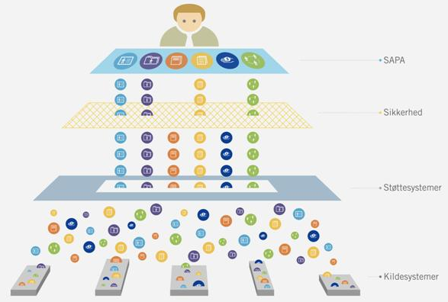
Se data
Hoppe ml. SAPA og systemer
Aflevere notat til sagssystemer
Modtage adviseringer
SAPA-projektet
Dialogintegration
Journalnotat
Fordelings-
komponent
Notes:
Figuren viser, hvordan SAPA-projektet er bygget op. Der er tale om en klassisk it-lagkage med forskellige lag:
I toppen er SAPA-løsningen, som man kigger på, når man er SAPA-bruger.
Herunder er der er et gitter af sikkerhed
Herunder er Støttesystemerne, som er den fælleskommunale infrastruktur (http://www.kombit.dk/indhold/introduktion-til-sapa).
I bunden indeholder kildesystemerne data
Der bor ingen data i SAPA. Data bor trygt og godt nede i kildesystemerne, og så bliver der kopieret metadata om sager, dokumenter og ydelser ind i Støttesystemerne. Det er dem, man kan se på, når man befinder sig i SAPA-løsningen.
Om brugernes anvendelse af SAPA:
Brugerne har mulighed for at gøre nogle forskellige ting i SAPA. De kan
Se data på et opslag
Hoppe til systemer for at se, om der er mere information om sagen.
Aflevere et notat til notatbærende løsninger. Hvis man fx sidder i Borgerservice, og får behov for at gøre et notat på en sag, men ikke har adgang til systemet – eller notatet skal ud til flere systemer – så kan man skrive det i SAPAs brugergrænseflade og trykke ‘send’, hvorefter det lægger sig ned i den rette sagsbærende løsning.
Få en advisering når der er nyt. Det fremgår ved pilen, som løber hele vejen ned til kildesystemerne.
NB: For at brugerne kan få mulighed for de fire ovennævnte handlinger, kræver det, at kommunen laver en snitfladestrategi. Læs mere her: http://www.kombit.dk/nyheder/sapas-snitfladestrategi

Slide 7
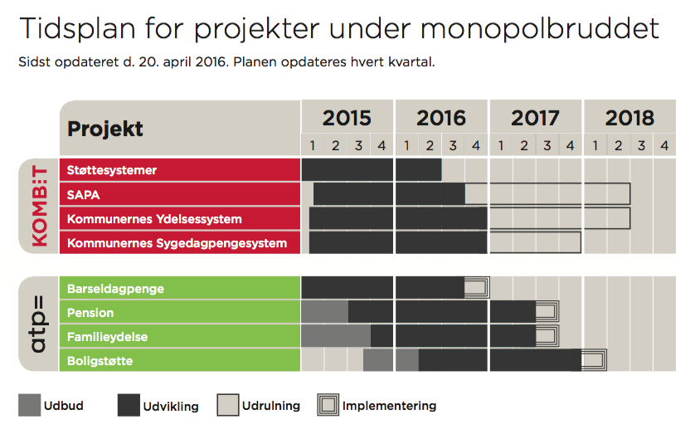
Erstat denne slide med jeres lokale tidsplan
NB! Den til enhver tid gældende tidsplan for SAPA fremgår altid her.
Notes:
Find den til enhver tid gældende tidsplan for SAPA og øvrige monopolbrudsprojekter her: http://www.kombit.dk/indhold/tidsplan-projekter-på-monopolområdet

Slide 8
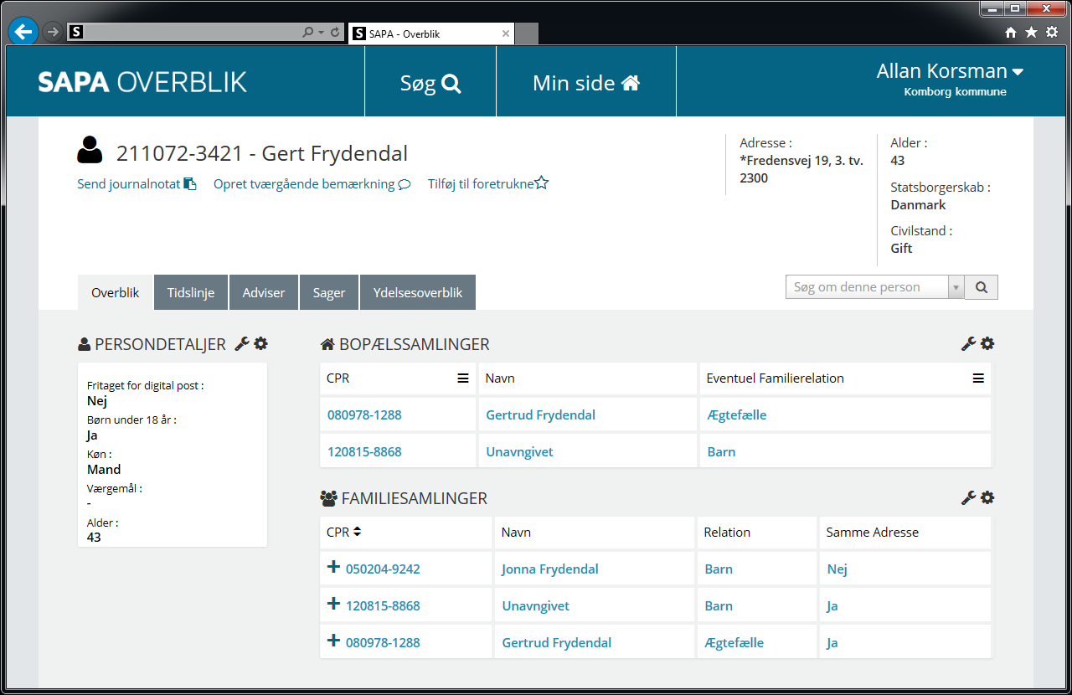
Eksempel på SAPA-skærmbillede
Notes:
Du kan downloade en præsentation med flere SAPA-skærmbilleder her:
https://share-komm.kombit.dk/P011/Delte%20dokumenter/SAPAs%20kernefunktionalitet%20-%20eksempler%20på%20skærmbilleder.pptx

Slide 9
gevinsterne ved sapa

Slide 10

Mulige lokale gevinster ved SAPA
Erstat denne slide med en, hvor jeres lokale gevinster er indsat
    Kvalitet
    Bedre overblik over borgernes data, der styrker en helhedsorienteret sagsbehandling
    Effektivitet
    Optimering af arbejdsgange, f.eks:
    mindre tid brugt på manuelle opslag i mange forskellige systemer
    mindre tid brugt på at finde rette sagsbehandler til at svare på borgerspørgsmål
Gevinsterne afhænger af kommunens individuelle situation
og ambitionsniveau…
og KRÆVER investeringer i implementering og snitflader
Notes:
Potentielle lokale gevinster
De lokale kvalitets- og effektiviseringsgevinster afhænger af kommunens individuelle situation samt ambitionsniveau.
Hvis man f.eks. i dag bruger mange KMD systemer inkl. KMD Sag EDH, har man måske allerede et godt overblik, som kommuner med mange forskellige systemer og færre snitflader mangler.
Hvis man skal have det fulde udbytte ift. helhedsorienteret sagsbehandling, kræver det desuden en åben politik, hvor brugerne må se data på tværs.
Det er derfor vigtigt, at man baserer sin SAPA-strategi på en analyse af, hvor SAPA kan bibringe de forskellige brugergrupper værdi, og hvad det kræver ift. optimering og omlægning af arbejdsgange.
Investeringer
Merværdien ved et bredere overblik forudsætter, at den enkelte kommunerne investerer i snitflader til de løsninger, hvor man ønsker et tværgående overblik i SAPA. Endelig skal der afsættes de fornødne ressourcer til implementeringen, og lederne skal være rustet til digital ledelse og forandringsledelse.
Afdæk f.eks.:
Ambitionsniveau for forandringen
Digitaliseringsstrategien
Hvordan I ønsker at arbejde ift. helhedsorienteret sagsbehandling
Hvilken indflydelse jeres organisering og måde at arbejde på har
Hvad de enkelte brugergrupper kan få ud af SAPA
Valgt åbenhed ift. at kunne videndele og se data på tværs i kommunen
Hvilke systemer I bruger – og hvad I tidligere har kunnet se
Hvilke snitflader der er/bliver tilkøbt

Slide 11
SAPA i forskellige fagområder

Slide 12
Historien om SAPA kan fortælles på mange måder
SAPA?
Det handler om øget konkurrence og sammenhæn-gende it-løsninger
SAPA?
Det handler om at ”google” en borger i alle vores it-systemer. Det gir mig overblik på et øjeblik!
SAPA?
Det handler om at afløfte udbudspligten og om at reducere vores udgifter
Leder
Digitaliserings-medarbejder
Sags-
behandler
Notes:
Historien om SAPA kan fortælles på mange måder afhængig af målgruppen. På sliden er vist en fortælling til hhv. en digitaliseringsmedarbejde, en leder og en sagsbehandler.

Slide 13
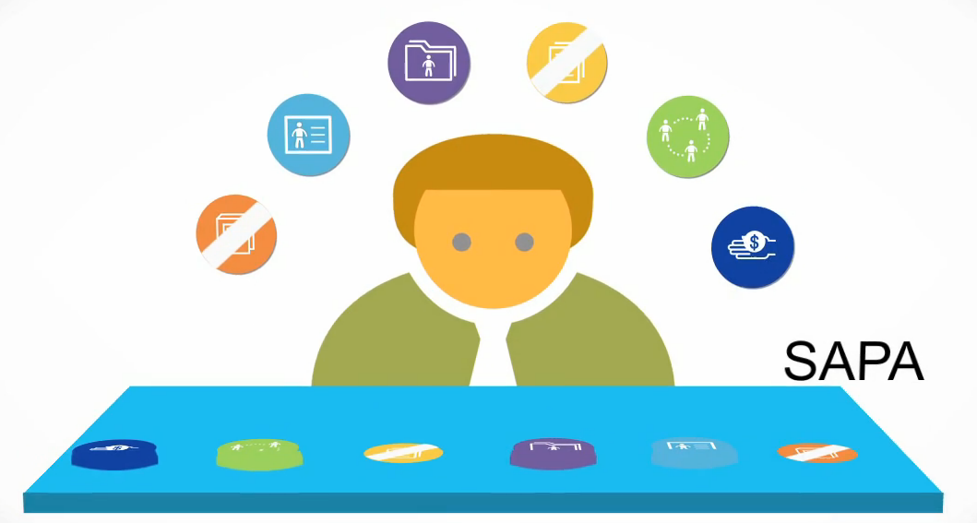
SAPA er med til at skabe kvalitet i opgaveløsningen
Brugeroplevet kvalitet
God service
Faglig Kvalitet
Helhedsorienteret sagsbehandling
Organisatorisk kvalitet
Effektive
arbejdsgange
360 graders overblik

Slide 14
Med SAPA kan du slå borgeren op i alle kommunens it-systemer!
Det handler om at ”google” en borger i alle vores it-systemer. Det giver mig overblik på et øjeblik!

Slide 15
Sagsbehandler i jobcenteret
I SAPA kan jeg på et øjeblik se, om borgeren har sager andre steder i kommunen, som jeg skal være opmærksom på i forbindelse med min sagsbehandling fx. om borgeren har hjælpemidler eller støtte i eget hjem
I SAPA kan jeg se, om der allerede er indhentet relevante lægeudtalelser, så jeg ikke behøver indhente nogen
I SAPA kan jeg nemt se, om der er lavet en god udredning et andet sted i kommunen, som jeg kan bruge i min jobplan
Notes:
Det er forskelligt fra kommune til kommune, hvad man kan se i SAPA, og det afhænger bl.a. af tilkøbte snitflader samt måden, man organiserer arbejdet på. Tilret sliden så den passer på din kommune.

Slide 16
Medarbejder i økonomi
I SAPA kan jeg nemt se, hvem der er sagsbehandler for den borger, som jeg har modtaget en faktura på og kontakte sagsbehandleren, hvis jeg har spørgsmål til fakturaen
I SAPA kan jeg på et øjeblik kontrollere, om der er en bevilling, før jeg betaler fakturaen
Notes:
Det er forskelligt fra kommune til kommune, hvad man kan se i SAPA, og det afhænger bl.a. af tilkøbte snitflader samt måden, man organiserer arbejdet på. Tilret sliden så den passer på din kommune.

Slide 17
Medarbejder i call center
Med SAPA har jeg et fuldt overblik over borgerens sager i kommunen, hvilket betyder jeg kan straks-afklare mange ting
I SAPA har jeg et fuldt overblik over borgerens kommunikation med kommunen og kan derfor nemt hjælpe borgeren med, hvem de skal tale med
Notes:
Det er forskelligt fra kommune til kommune, hvad man kan se i SAPA, og det afhænger bl.a. af tilkøbte snitflader samt måden, man organiserer arbejdet på. Tilret sliden så den passer på din kommune.

Slide 18
Sagsbehandler på det specialiserede børneområde
I SAPA kan jeg på et øjeblik få overblik over familiens samlede sager i kommunen
SAPA giver mig et nemt overblik over familiens situation fx. ydelser, sagshistorik, ledighed, fraflytning, sundhedspleje og PPR
Notes:
Det er forskelligt fra kommune til kommune, hvad man kan se i SAPA, og det afhænger bl.a. af tilkøbte snitflader samt måden, man organiserer arbejdet på. Tilret sliden så den passer på din kommune.

Slide 19
Medarbejder i postcenteret
Med SAPA har vi ikke nær så meget fejlfordelt post, fordi vi nemt kan se, hvor borgeren har sager
Notes:
Det er forskelligt fra kommune til kommune, hvad man kan se i SAPA, og det afhænger bl.a. af tilkøbte snitflader samt måden, man organiserer arbejdet på. Tilret sliden så den passer på din kommune.

Slide 20
Spørgsmål til debat/refleksion

Slide 21

Hvordan vil vi bruge SAPA?
Hvad får vi ud af SAPA i vores afdeling?
Hvordan kan SAPA understøtte helhedsorienteret sagsbehandling hos os?
Hvilke arbejdsgange skal vi ændre?
Hvad skal vi begynde at gøre?
Hvad skal vi holde op med at gøre?
Hvordan sikrer vi, at andre afdelinger får adgang til vores viden/data via SAPA?
Medfører SAPA ændringer i roller/ansvar?
Notes:
Sliden indeholder forslag til spørgsmål, man kan debattere på f.eks. et afdelingsmøde.
Du kan også bruge ”Forandringens dobbelte bogholderi – en involverende øvelse”, som ligger i dokumentbiblioteket.
Se: https://share-komm.kombit.dk/P011/Delte%20dokumenter/Forms/SapaKontakt.aspx

